Slide 1
Trường Tiểu học Ái Mộ B
Toán 5
Luyện tập chung

Slide 2
ÔN BÀI CŨ:
Khoanh vào chữ đặt trước câu trả lời đúng:
98,56 25
23 5 3,94
1 06
6
Phép chia này có thương là 3,94; số dư là:
6 B. 0,6
C. 0,06 D. 0,006

Slide 3
ÔN BÀI CŨ
Tìm x:
9,5 × x = 47,4 + 24,8
9,5 × x = 72,2
x = 72,2 : 9,5
x = 7,6
b) x : 8,4 = 47,04 - 29,75
x : 8,4 = 17,29
x = 17,29 × 8,4
x = 145,236

Slide 4
Luyện tập chung
1. Đặt tính rồi tính:
a) 266,22 : 34 b) 483 : 35
c) 91,08 : 3,6 d) 3 : 6,25

Slide 5
1. Đặt tính rồi tính:
Muốn chia một số thập phân cho một số tự nhiên ta làm như sau:
Chia phần nguyên của số bị chia cho số chia.
Viết dấu phẩy vào bên phải thương đã tìm được trước khi lấy chữ số đầu tiên ở phần thập phân của số bị chia để tiếp tục thực hiện phép chia.
Tiếp tục chia với từng chữ số ở phần thập phân của số bị chia.
a)
266,22 34
28
2
7
,
8
3
1 0
2
00
266,22 : 34 = 7,83

Slide 6
b) 483 35
13
3
1
3
,
8
28
0
483 : 35 = 13,8
00
Khi chia một số tự nhiên cho một số tự nhiên mà còn dư, ta tiếp tục chia như sau:
- Viết dấu phẩy vào bên phải số thương.
Viết thêm vào bên phải số dư một chữ số 0 rồi chia tiếp.
Nếu còn dư nữa, ta lại viết thêm vào bên phải số dư mới một chữ số 0 rồi tiếp tục chia, và có thể cứ làm như thế mãi.

Slide 7
d)
6,25
3
00
300
0
0
,4
8
500
0
000
3 : 6,25 = 0,48
Muốn chia một số tự nhiên cho một số thập phân ta làm như sau:
Đếm xem có bao nhiêu chữ số ở phần thập phân của số chia thì viết thêm vào bên phải số bị chia bấy nhiêu chữ số 0.
Bỏ dấu phẩy ở số chia rồi thực hiện phép chia như chia các số tự nhiên.

Slide 8
c)
91,08 3,6
,
19
0
2
5
,
3
1 0
8
00
91,08 : 3,6 = 25,3
Muốn chia một số thập phân cho một số thập phân ta làm như sau:
- Đếm xem có bao nhiêu chữ số ở phần thập phân của số chia thì chuyển dấu phẩy ở số bị chia sang bên phải bấy nhiêu chữ số.
- Bỏ dấu phẩy ở số chia rồi thực hiện phép chia như chia cho số tự nhiên.

Slide 9
2. Tính:
a)
(128,4 - 73,2) : 2,4 - 18,32
= 55,2 : 2,4 - 18,32
= 23 - 18,32
= 4,68
b)
8,64 : (1,46 + 3,34) + 6,32
= 8,64 : 4,8 + 6,32
= 1,8 + 6,32
= 8,12

Slide 10
3. Một động cơ mỗi giờ chạy hết 0,5l dầu. Hỏi có 120l dầu thì động cơ đó chạy được bao nhiêu giờ ?
Bài giải:
Có 120 lít dầu thì động cơ đó chạy được số giờ là:
120 : 0,5 = 240 (giờ)
Đáp số: 240 giờ.
Tóm tắt:
0,5l dầu: 1giờ
120l dầu:...? giờ

Slide 11
4. Tìm x:
x - 1,27 = 13,5 : 4,5
x + 18,7 = 50,5 : 2,5
x × 12,5 = 6 × 2,5

Slide 12
a)
c)
x - 1,27 = 13,5 : 4,5
x × 12,5 = 6 × 2,5
x - 1,27 = 3
x = 3 + 1,27
x = 4,27
x × 12,5 = 15
x = 15 : 12,5
x = 1,2
b)
x + 18,7 = 50,5 : 2,5
x + 18,7 = 20,2
x = 20,2 - 18,7
x = 1,5

Slide 13
CỦNG CỐ:
Tiết Toán hôm nay các em đã củng cố được những kiến thức:
- Kĩ năng thực hiện phép chia với số thập phân.
-Tính giá trị biểu thức.
-Tìm thành phần chưa biết trong các phép tính.

Slide 14
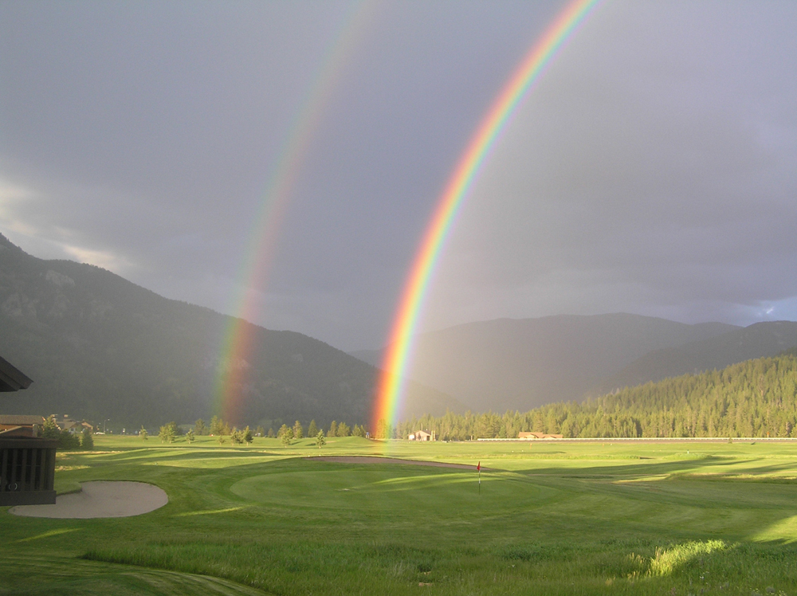
Kính chúc quí thầy cô sức khỏe !
Chúc các em học giỏi !

